Slide 1
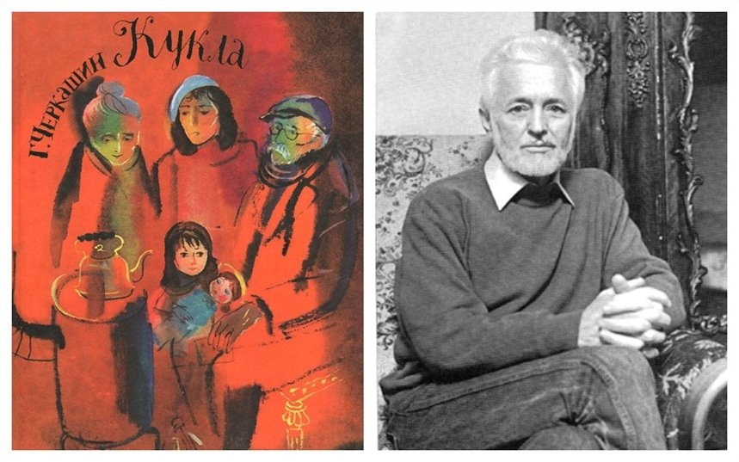

Slide 2
Я думаю, что в рассказе «Кукла» Г. Черкашин хотел показать, что в трудное время одни люди помогают другим, как мама и её дочь, а для других «людей» - это повод нажиться на чужом горе.
Мне этот рассказ понравился тем, что автор не описывает блокаду Ленинграда, не обращает внимания читателя на боевые действия. Война в этом рассказе является фоном, и это, как мне кажется, заставляет читателя задуматься об отношениях людей друг к другу. (Блошкин Юрий, 8 класс)

Slide 3
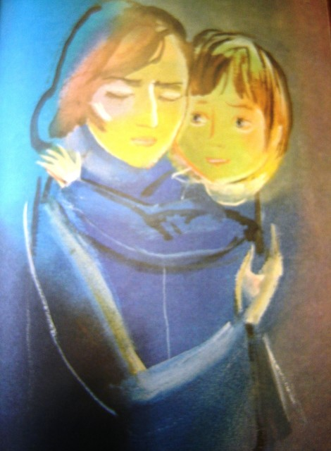

Slide 5
Прочитав грустный, но очень поучительный рассказ, я поняла, что главный герой произведения – кукла Маша. Именно благодаря ей нам раскрываются черты характера всех действующих лиц: чуткой, терпеливой девочки; трудолюбивой, любящей, интеллигентной мамы; нахальной, бездушной, жадной женщины и понимающего продавца.
Девочка осталась без подарка дедушки, прекрасной куклы, но она в сердце сохранит память о близких ей людях. (Павлова Виолетта, 8 класс)

Slide 6
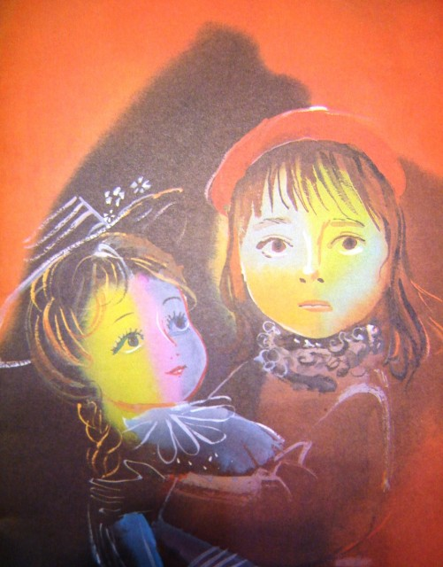

Slide 7
Произведение мне показалось достаточно печальным, как и большинство произведений о войне. Также меня поразило то, что девочка для своего возраста являлась очень взрослой. Она мужественно, без слёз, принимала различные обстоятельства: смерть дедушки и бабушки, жадность новой «хозяйки» и их квартиры и вещей и тот факт, что куклу, единственную связь девочки с мирной, довоенной жизнью, выкупил кто-то другой. Девочка поняла, что с потерей куклы закончилось её детство и началась новая, мирная жизнь. (Шинкаренко Михаил, 8 класс)

Slide 8
